Slide 1
Il Vesuvio
nell’arte antica e moderna

Slide 2
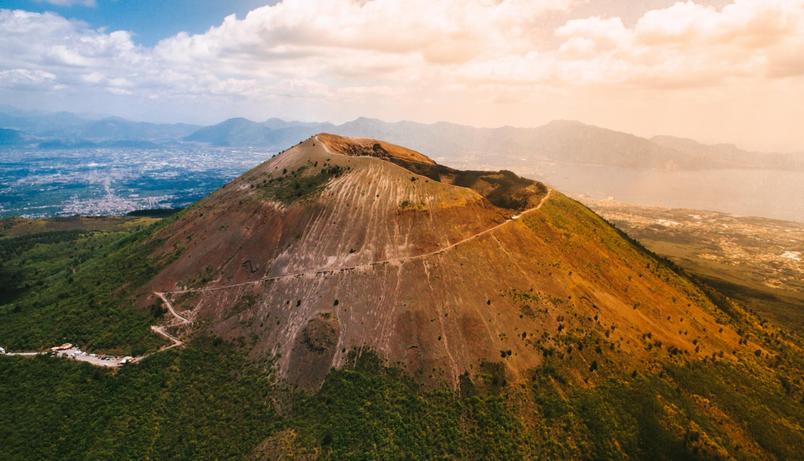
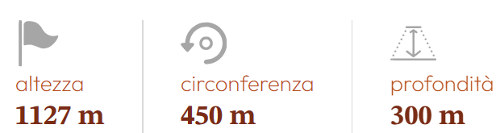
Informazioni geologiche
Il Vesuvio è situato nel Golfo di Napoli ed è uno dei vulcani attivi, o per meglio dire quiescenti, più pericolosi al mondo.
Esso è formato da un cono esterno più antico denominato Monte Somma unito a un cono interno più giovane, il Vesuvio, formatosi a seguito di violente eruzioni.
Esso ha avuto origine oltre 400.000 anni fa circa.

Slide 3
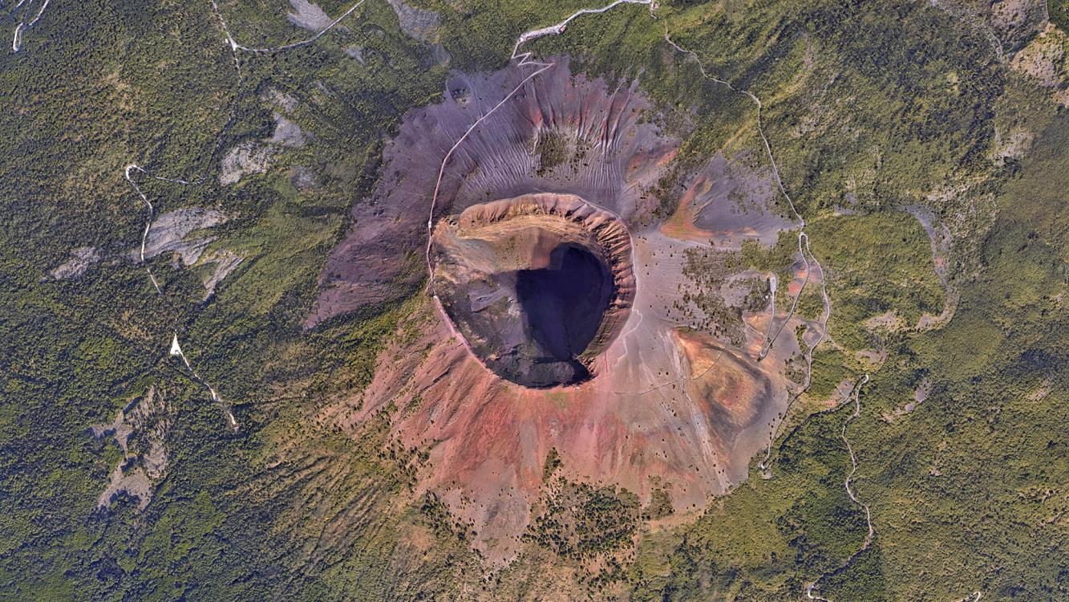
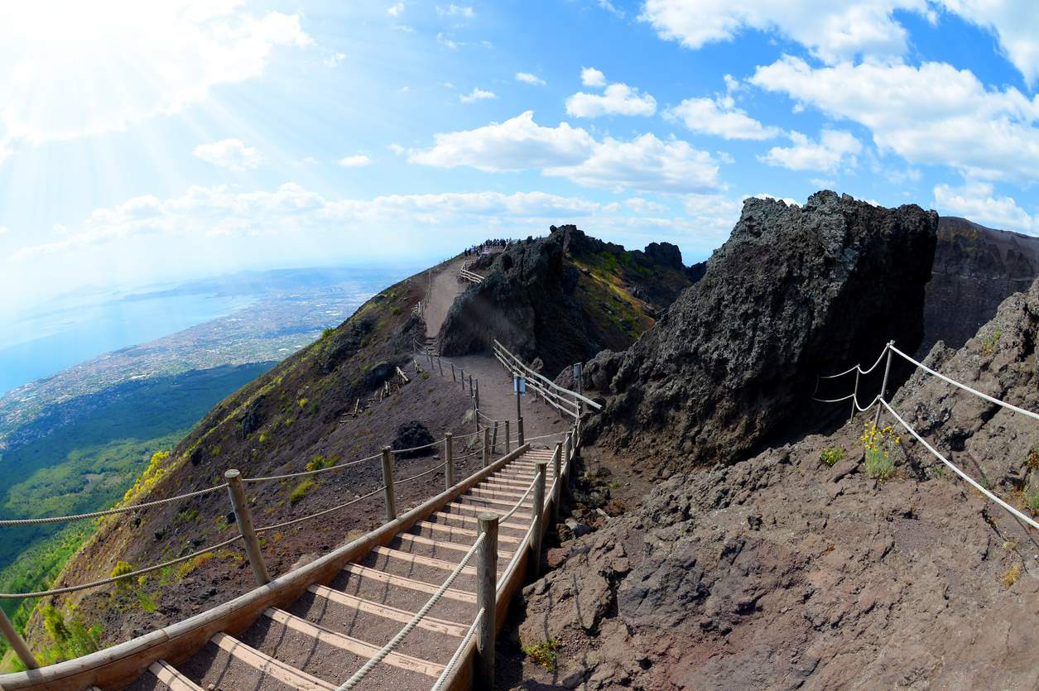
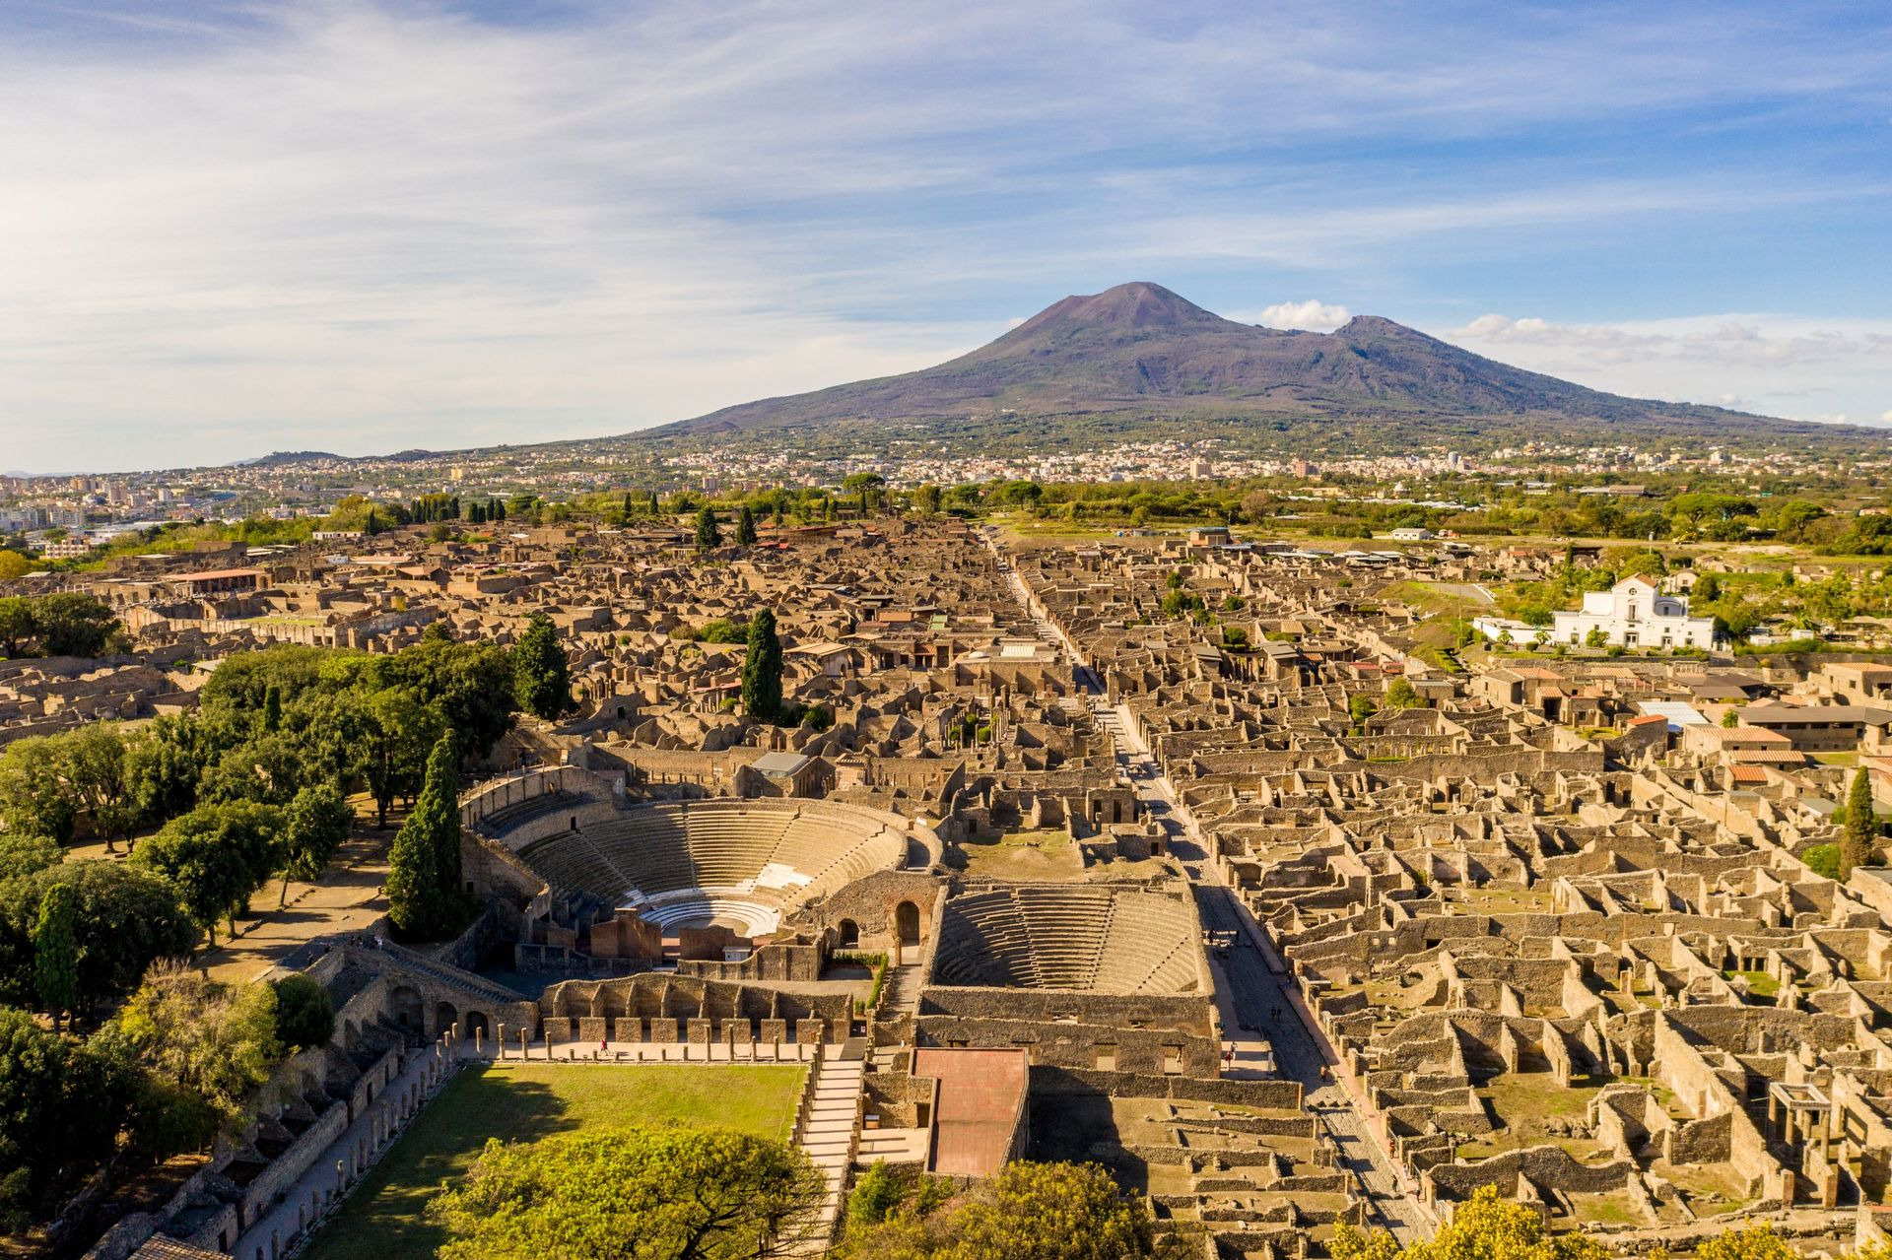
Il Vesuvio fa parte di una grande area vulcanica che compone il Parco Nazionale del Vesuvio; esso ha 54 km di sentieri da percorrere immersi nel verde, dove poter ammirare i beni archeologici di Pompei, la flora e la fauna dell’area vulcanica.

Slide 4
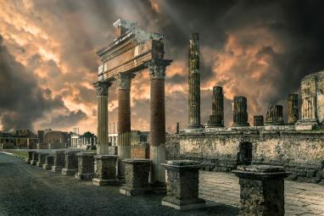
Le eruzioni che sono passate alla storia
L’eruzione del 79 d.C. è la più famosa della storia del Vesuvio; essa distrusse le città di Pompei ed Ercolano.
Secondo le fonti l’eruzione avvenne il 24 agosto con un’esplosione che causò la fuoriuscita di una nube di piroclasti che seppellì la città di Pompei. Durante la notte, la parte più densa della colonna dei gas scese lungo i fianchi del Vesuvio creando una nube ardente che raggiunse la città di Ercolano uccidendo qualsiasi forma di vita.
L’ultima eruzione avvenne nel 1944.
Video di approfondimento

Slide 5
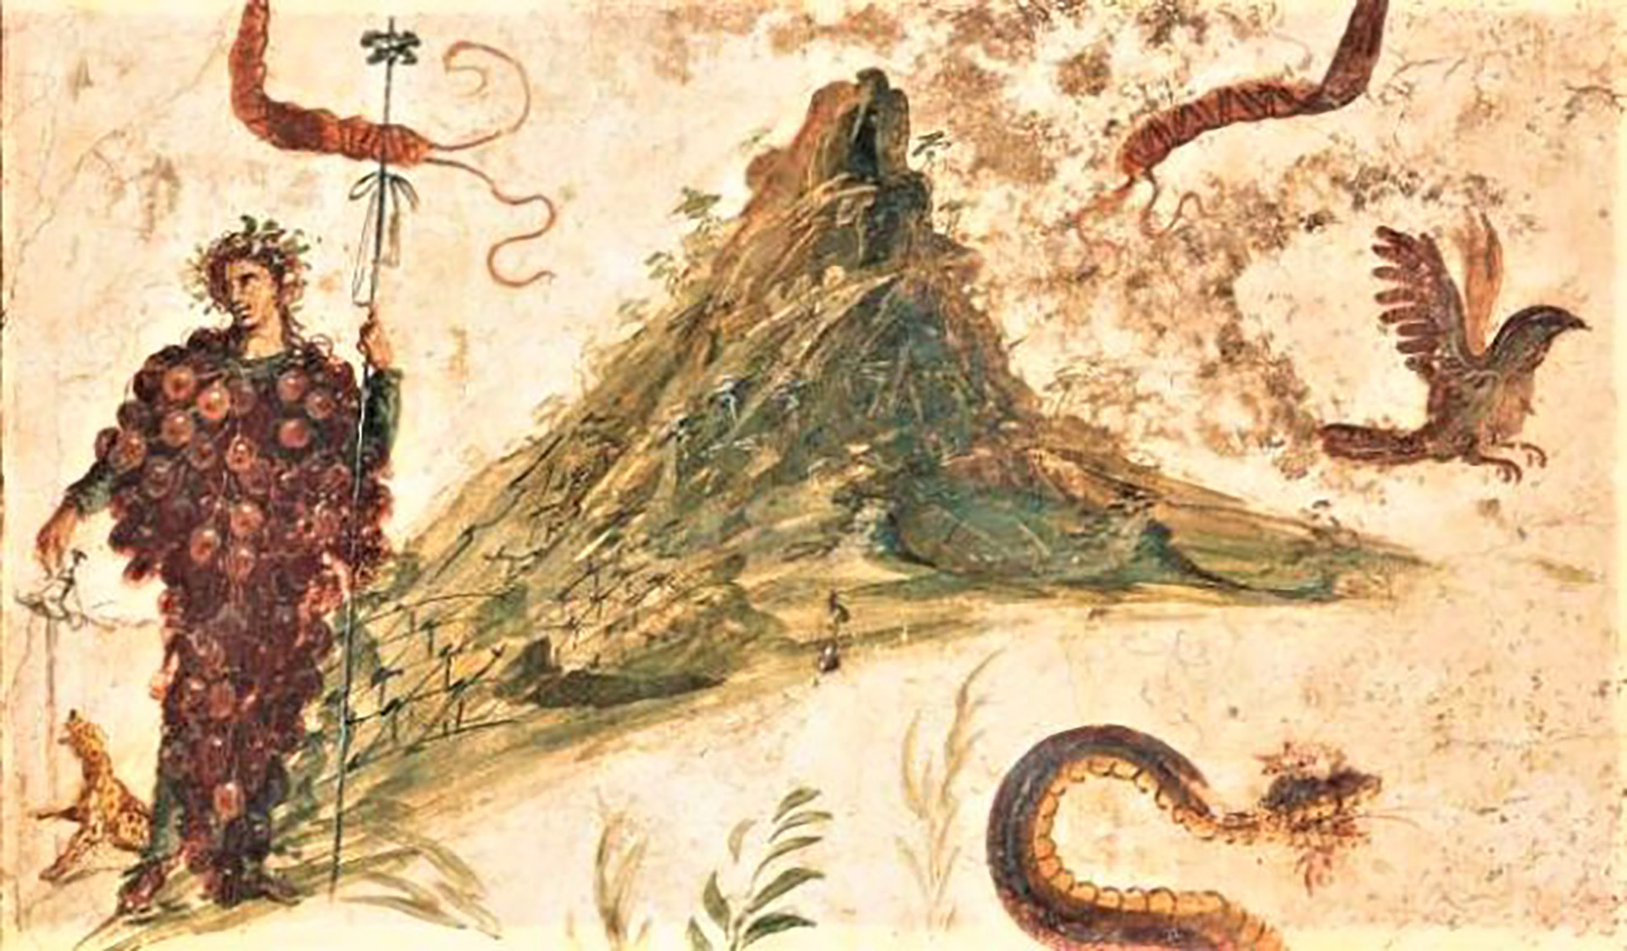
Il Vesuvio nell’arte – antichita’
Le prime opere raffiguranti il Vesuvio sono del I secolo d.C.
Vi possiamo ammirare il monte prima che le varie eruzioni ne modificassero la conformazione.

Slide 6
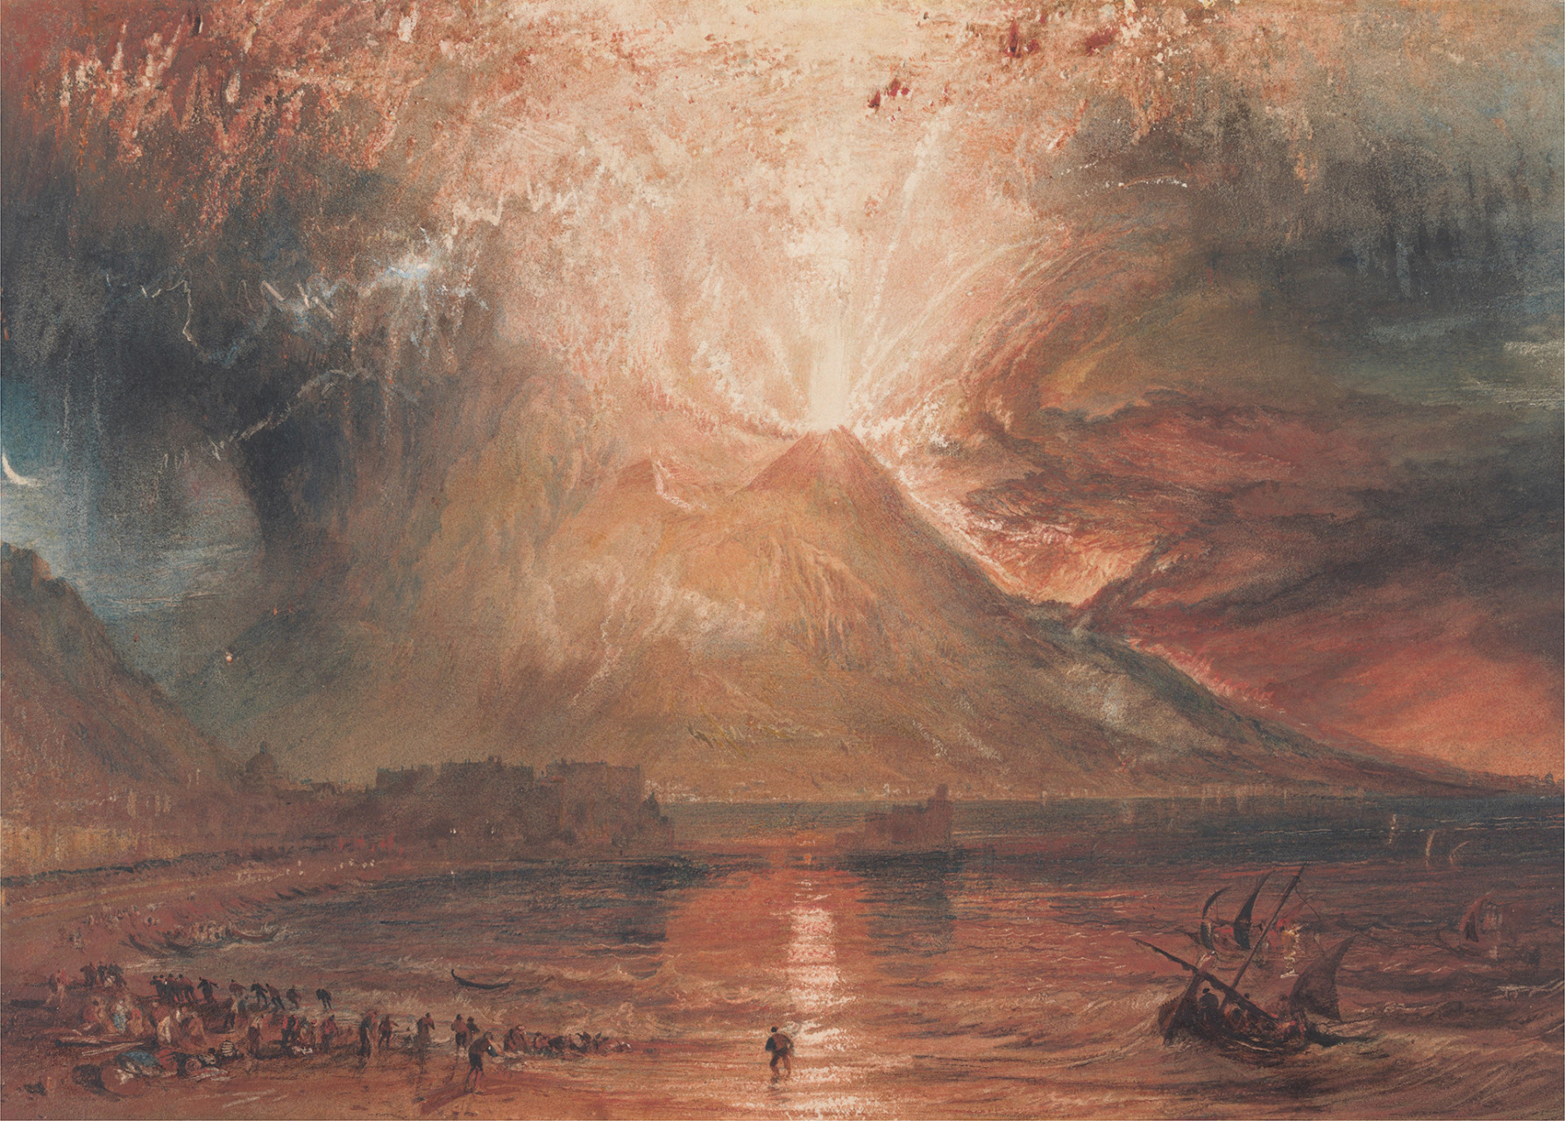
Il Vesuvio nell’arte – XVII secolo
A partire dal XVII secolo si diffuse il Grand Tour, la pratica dei giovani artisti di viaggiare in Europa, soprattutto in Italia, per accrescere le loro conoscenze artistiche. Napoli, quindi, divenne una delle mete principali e il Vesuvio uno dei soggetti più rappresentati, soprattutto dopo l’eruzione del 1631.

Slide 7
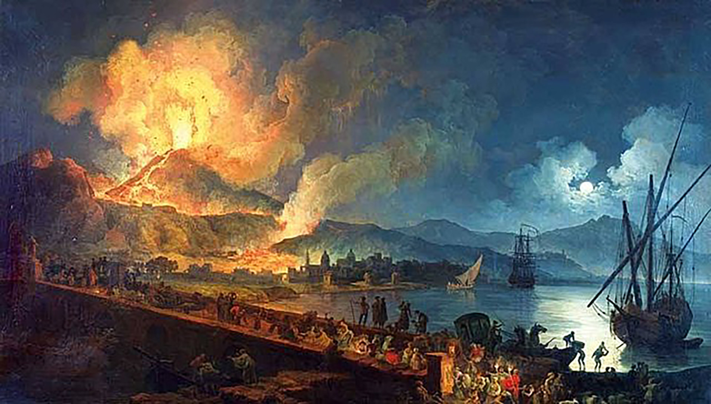
Il Vesuvio nell’arte – XVII secolo

Slide 8
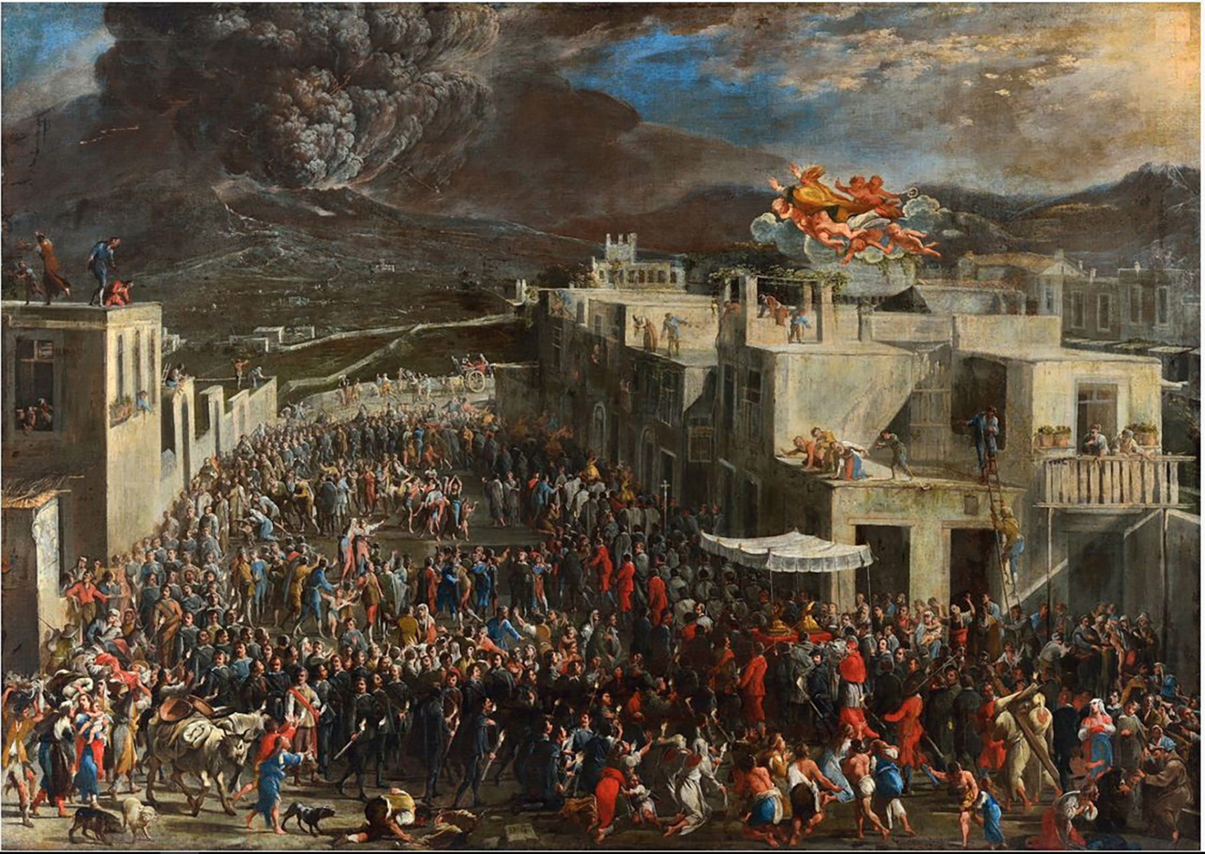
Il Vesuvio nell’arte – XVII secolo

Slide 9
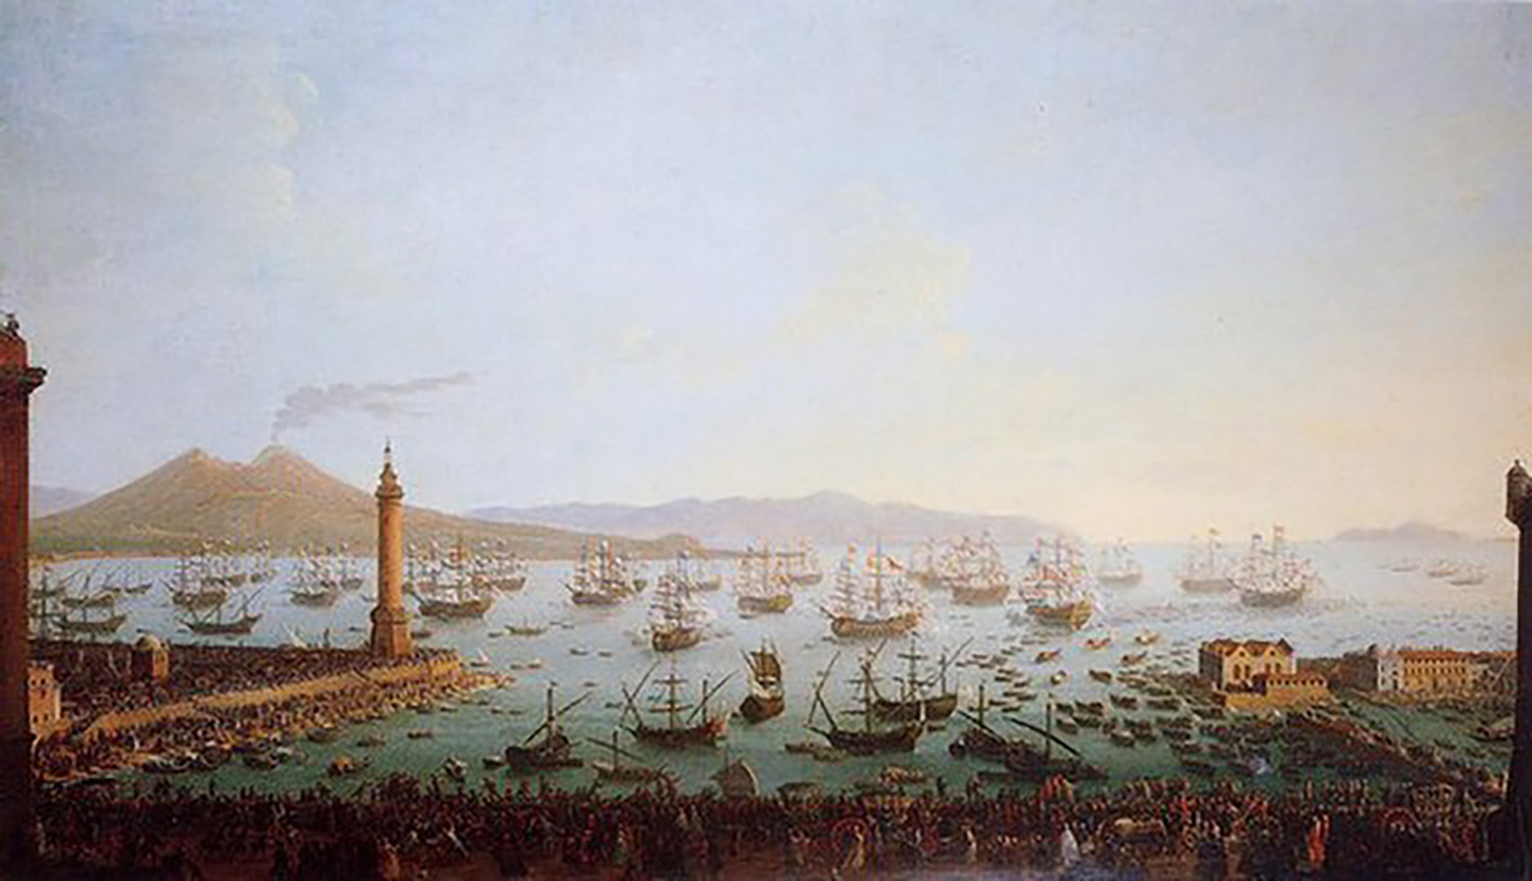
Il Vesuvio nell’arte – XVIII secolo
Questo dipinto di Antonio Joli si definisce «veduta», Il Vesuvio è sullo sfondo; il vero soggetto del dipinto è la partenza della flotta di Carlo per la Spagna.

Slide 10
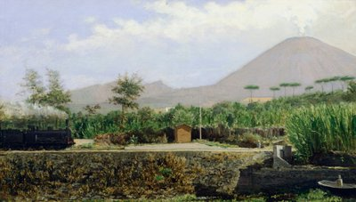
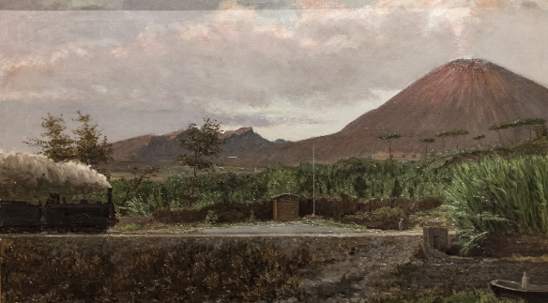
Il Vesuvio nell’arte – XIX secolo
mattino
Gioacchino Toma, un pittore campano vissuto nel XIX secolo, dipinse il Vesuvio in vari momenti della giornata, per studiare le variazioni di luce.
sera

Slide 11
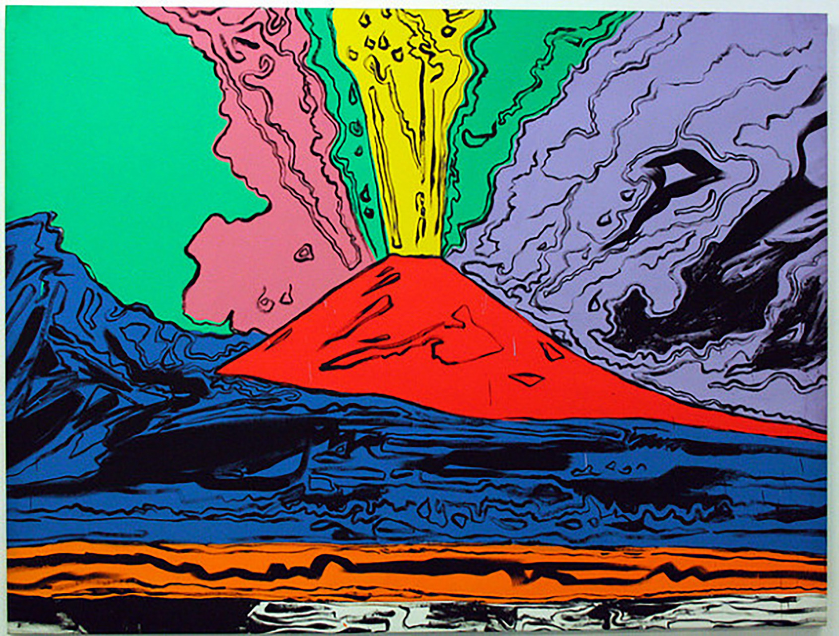
Il Vesuvio nell’arte contemporanea
Nell’arte contemporanea il Vesuvio ebbe vita nuova, grazie alle opere ad esso dedicate dal padre della Pop Art, Andy Warhol.

Slide 12
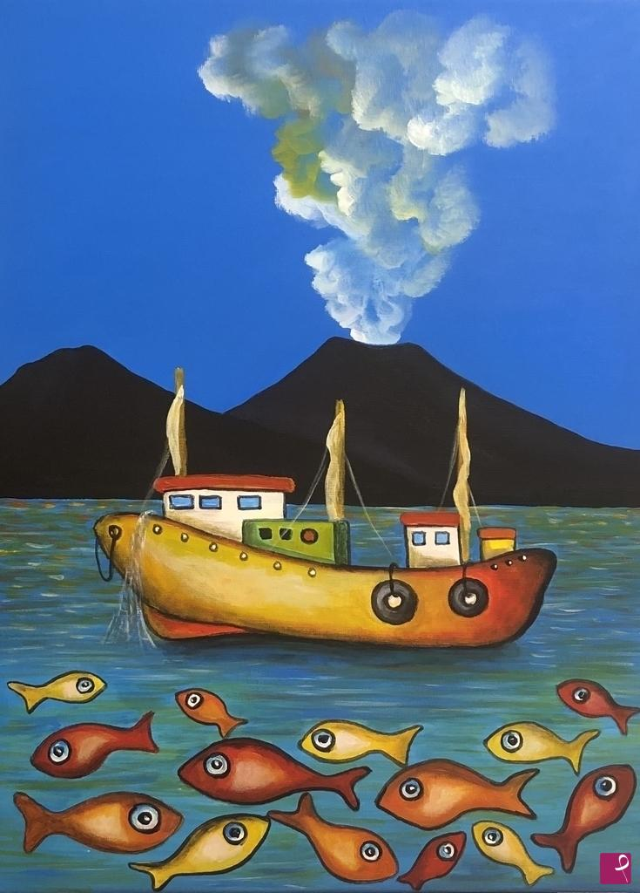
Il Vesuvio nell’arte contemporanea
peschereccio
Sono molto belle le opere della pittrice napoletana Flora Palumbo, sempre raffiguranti il Vesuvio.

Slide 13
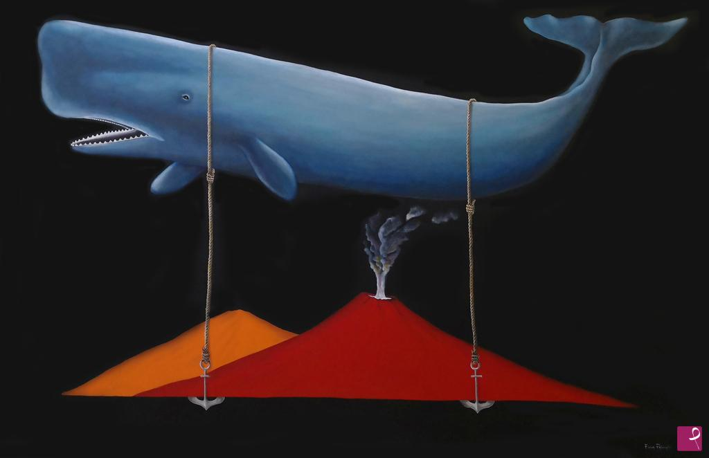
Il Vesuvio nell’arte contemporanea
Ladra di Vesuvio di Flora Palumbo.

Slide 14
E adesso tocca a te!
Vota insieme ai compagni uno dei 3 dipinti seguenti. Il più votato sarà poi quello che dovrai riprodurre su un foglio da disegno ruvido.

Slide 15
Buona Arte!

